Slide 1


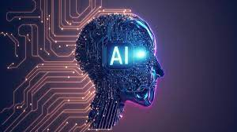


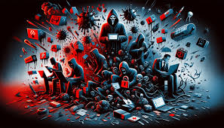
DÉCODE TON FUTUR
Présenté par : FLORENCE NAVET
INES CHARFI
KENZA ZAHAF
ANNA LEITE

Slide 2




Sommaire
1
LOGICIEL : Dev WEB & DEV
2
CYBERSÉCURITÉ
3
JEUX VIDÉOS ET SYSTÈMES IMMERSIFS
4
INTELLIGENCE ARTIFICIELLE
5
CONCLUSION

Slide 3

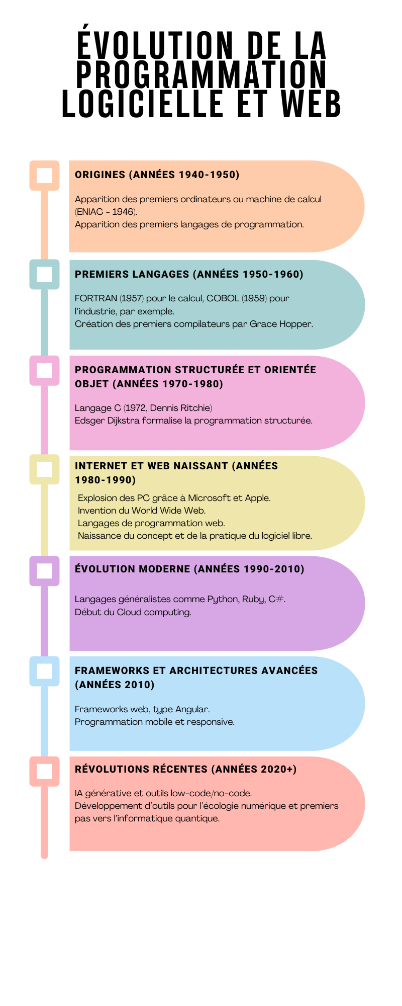
Histoire, perspectives et défis du développement informatique
Perspectives d’avenir
Intelligence artificielle
Blockchain
Ordinateur quantique
Defis :
Complexité croissante des systèmes
Impact environnemental et écologie numérique
Accessibilité et inclusion numérique
Éthique de l'IA et de la surveillance

Slide 4
Concepts fondamentaux du développement informatique
Concepts fondamentaux :
Abstraction
Modélisation
Modularité
Algorithmes et structures de données
Programmation orientée objet

Slide 5
Compétences des développeurs logiciel et Web
Compétences techniques :
Langages de programmation
Framework
Sécurité informatique
Tests et assurance qualité
Compétences intellectuelles :
Résolution de problèmes
Apprentissage continu
Pensée critique et logique
Créativité, capacité à innover
Compétences pratiques :
Collaboration et travail en équipe
Gestion de projet
Rigueur et attention aux détails

Slide 6

HISTOIRE DE LA CYBERSÉCURITÉ
CONCEPTS
Introduit en 1948 par Norbert Wiener, dans son livre intitulé ‘Cybernetics, Control and Communication in the Animal and the Machine’.
La cybersécurité a émergé dans les années 1970 et 1980. Le terme “cybersécurité” est apparu au début des années 1990.
Aujourd’hui, les menaces sont de plus en plus présente, ciblant non seulement les entreprise mais aussi les gouvernement et les infrastructure critiques.
évenement marquant:
1980 : les premiers virus informatique
1999 : le virus par email mondialement répandu
2013 : l’attaque de Sony Pictures par le groupe “Guardians of Peace”
2020-2021 : l’attaque de SolarWinds
figure emblématique:
Kevin Mitnick : ancien hacker devenu expert en cybersécurité, qui a été emprisonné pour des piratage avant de devenir consultant.
Bruce Schneier : un cryptographe et expert en cybersécurité influent, auteur de plusieur ouvrages fondamentaux dans les domaine.
La cybersécurité repose sur des concepts fondamentaux tels que:
confidentialité
l'intégrité
et la disponibilité
gestion des risques,
La cryptographie
sécurité des réseaux
La résilience numérique
sont essentielles pour récupérer après une attaque. Enfin, des valeurs comme:
l'éthique
la protection de la vie privée
conformité aux réglementations
(comme le RGPD) sont centrales pour régir les pratiques de cybersécurité.

Slide 7

Compétences requises :
Perspectives d’avenir :
Les perspectives d’avenir en cybersécurité incluent l'essor de l'intelligence artificielle pour détecter et prévenir les menaces, ainsi que l'utilisation de la blockchain pour renforcer la sécurité des transactions.
Les défis à venir concernent la protection des données personnelles face à l’évolution rapide des technologies et l'augmentation des ransomwares.
Les entreprises devront aussi gérer des évolutions réglementaires complexes. Les technologies émergentes comme la quantique et la 5G apporteront de nouvelles opportunités et risques en matière de sécurité.
Il est essentiel de maîtriser des compétences techniques comme la gestion des:
réseaux sécurisés
la cryptographie
l'analyse des vulnérabilités
et les tests d'intrusion.
Sur le plan intellectuel, une bonne pensée critique et une capacité à résoudre des problèmes complexes sont indispensables, notamment dans la réponse aux incidents. Du côté pratique, des compétences en gestion des accès et en conformité réglementaire (RGPD, normes ISO) sont cruciales, tout comme la collaboration interdisciplinaire et la gestion du stress pour faire face aux attaques.

Slide 8

Jeux Vidéo
Historique des Jeux Vidéo
1950-1990 : Naissance des jeux vidéo, Atari Pong par Allan Alcorn, jeux d'arcade, NES, PS1, Nintendo 64, début des jeux en ligne (WoW, LoL).
2010 : Apparition de la RV/RA (ex. Pokémon Go).
2020 : Cloud gaming (ex. Cyberpunk 2077), IA dans les jeux.
Concepts Clés
Game design et narration
Technologies et moteurs de jeux
Engagement et immersion

Slide 9



Systèmes Immersifs
Historique des Systèmes Immersifs
1960 : Début de la RV (Sensorama, Morton Heilig).
1980 : Usages militaires et médicaux.
1990 : Premiers casques RV commerciaux.
2010 : Popularisation (Oculus Rift).
De nos jours : Google glasses
Concepts Clés
Immersion
Interactivité
Feedback Haptique : Renforcement de l’immersion par le toucher.
Compétences Nécessaires
Techniques : Développement en Unity, Unreal Engine(Epic Games) modélisation 3D.
Intellectuelles : Psychologie de l'immersion, UX, gestion de projet.
Pratiques : Utilisation de matériel RV/RA, prototypage rapide.

Slide 10

Compétences et Perspectives d’Avenir
Compétences
Programmation (C++, C), Unity, Unreal, créativité, gestion de projet.
Test, débogage, travail en équipe.
Avenir
Tendances : Cloud gaming, RV/RA, mobiles (virtuel et augmenté).
Opportunités : IA, blockchain(données sécurisées).
Innovations : RV sociale, RA mobile, RM (réalité mixte) industrielle pour les jeux, streaming, apprentissage par jeu, e-sport.
Défis : Nausée, résolution, 5G.
Impacts : Streaming RV, interactions avancées, télétravail et éducation.

Slide 11
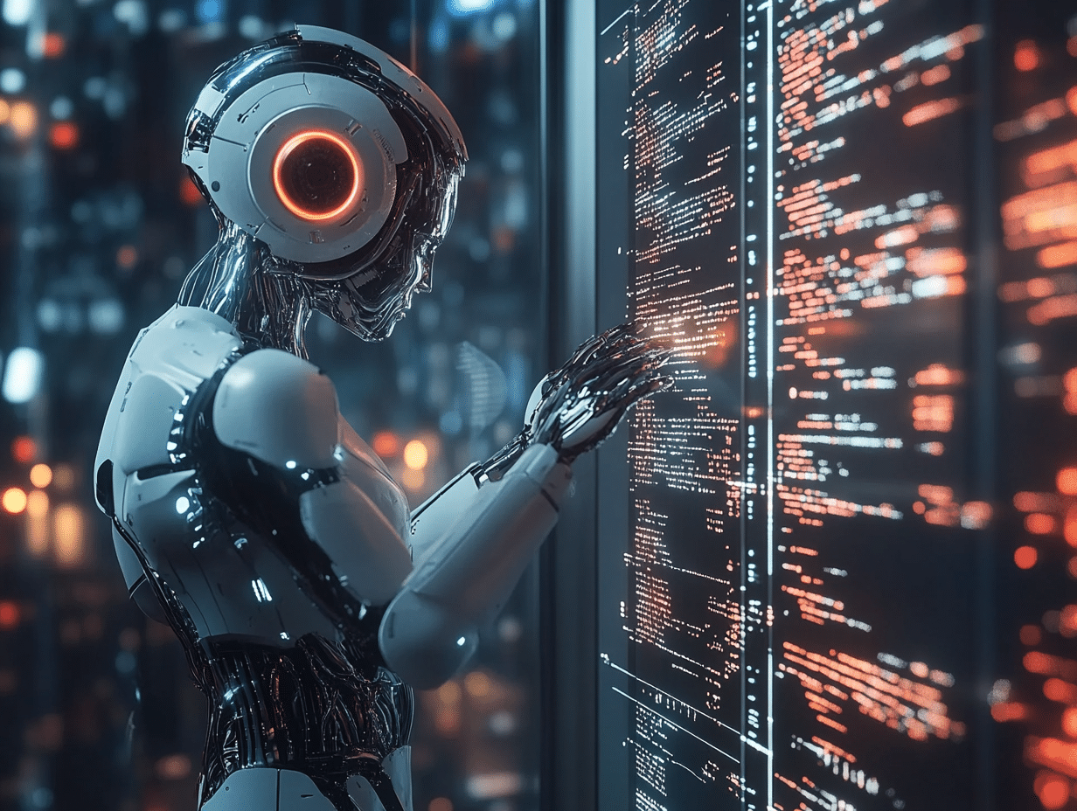





Slide 12

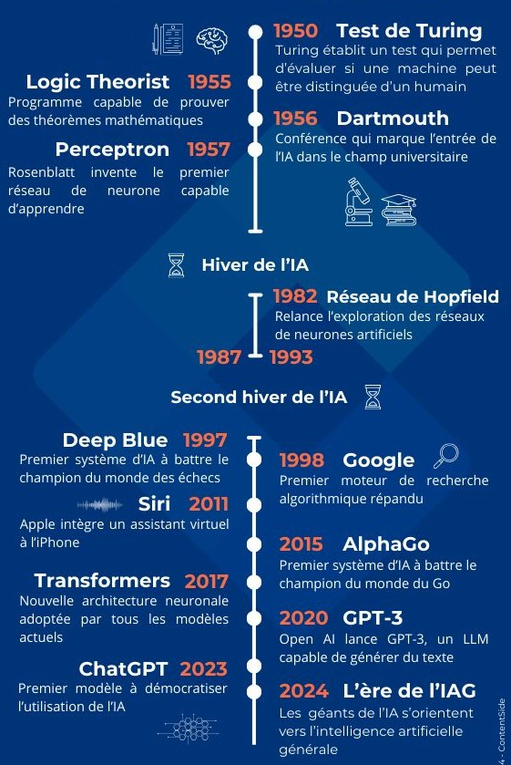


Histoire de l’IA
Les concepts de l’IA:
La prise de décision autonome et NLP
Réseaux de Neurones Artificiels (ANN)
Robotique, l'apprentissage par renforcement, supervisé et NS.
IA générative, computer vision
l'éthique, la transparence, responsabilité et la collaboration homme-machine(ML)

Slide 13
Maîtrise des langages de programmation
Compréhension des algorithmes de Machine Learning et Deep Learning.
Traitement du langage naturel (NLP)
Connaissance en mathématiques et statistiques
Compétences en gestion de données et Big Data
Curiosité, créativité, capacité d’adaptation
Esprit critique & Résolution de problèmes
Apprentissage continu
Tendances :
Big Data, automatisation , personnalisation avancée
Innovations tech:
réalité augmentée/virtuelle(RA/RV)
, IoT (Internet des objets) et blockchain
Défis & éthiques:
Protection des données, Transparence et responsabilité, Impact sur l’emploi

Slide 14
CONCLUSION
Les domaines informatiques fonctionnent comme un puzzle. Pour réussir, il est essentiel de combiner des compétences techniques, une compréhension des enjeux éthiques, et une capacité d’adaptation afin de résoudre les défis complexes de ce paysage numérique.

